Slide 1

2024年度吉林市学生参加医疗保险
政策解读
综合柜员部

Slide 2
政策文件
一

Slide 3
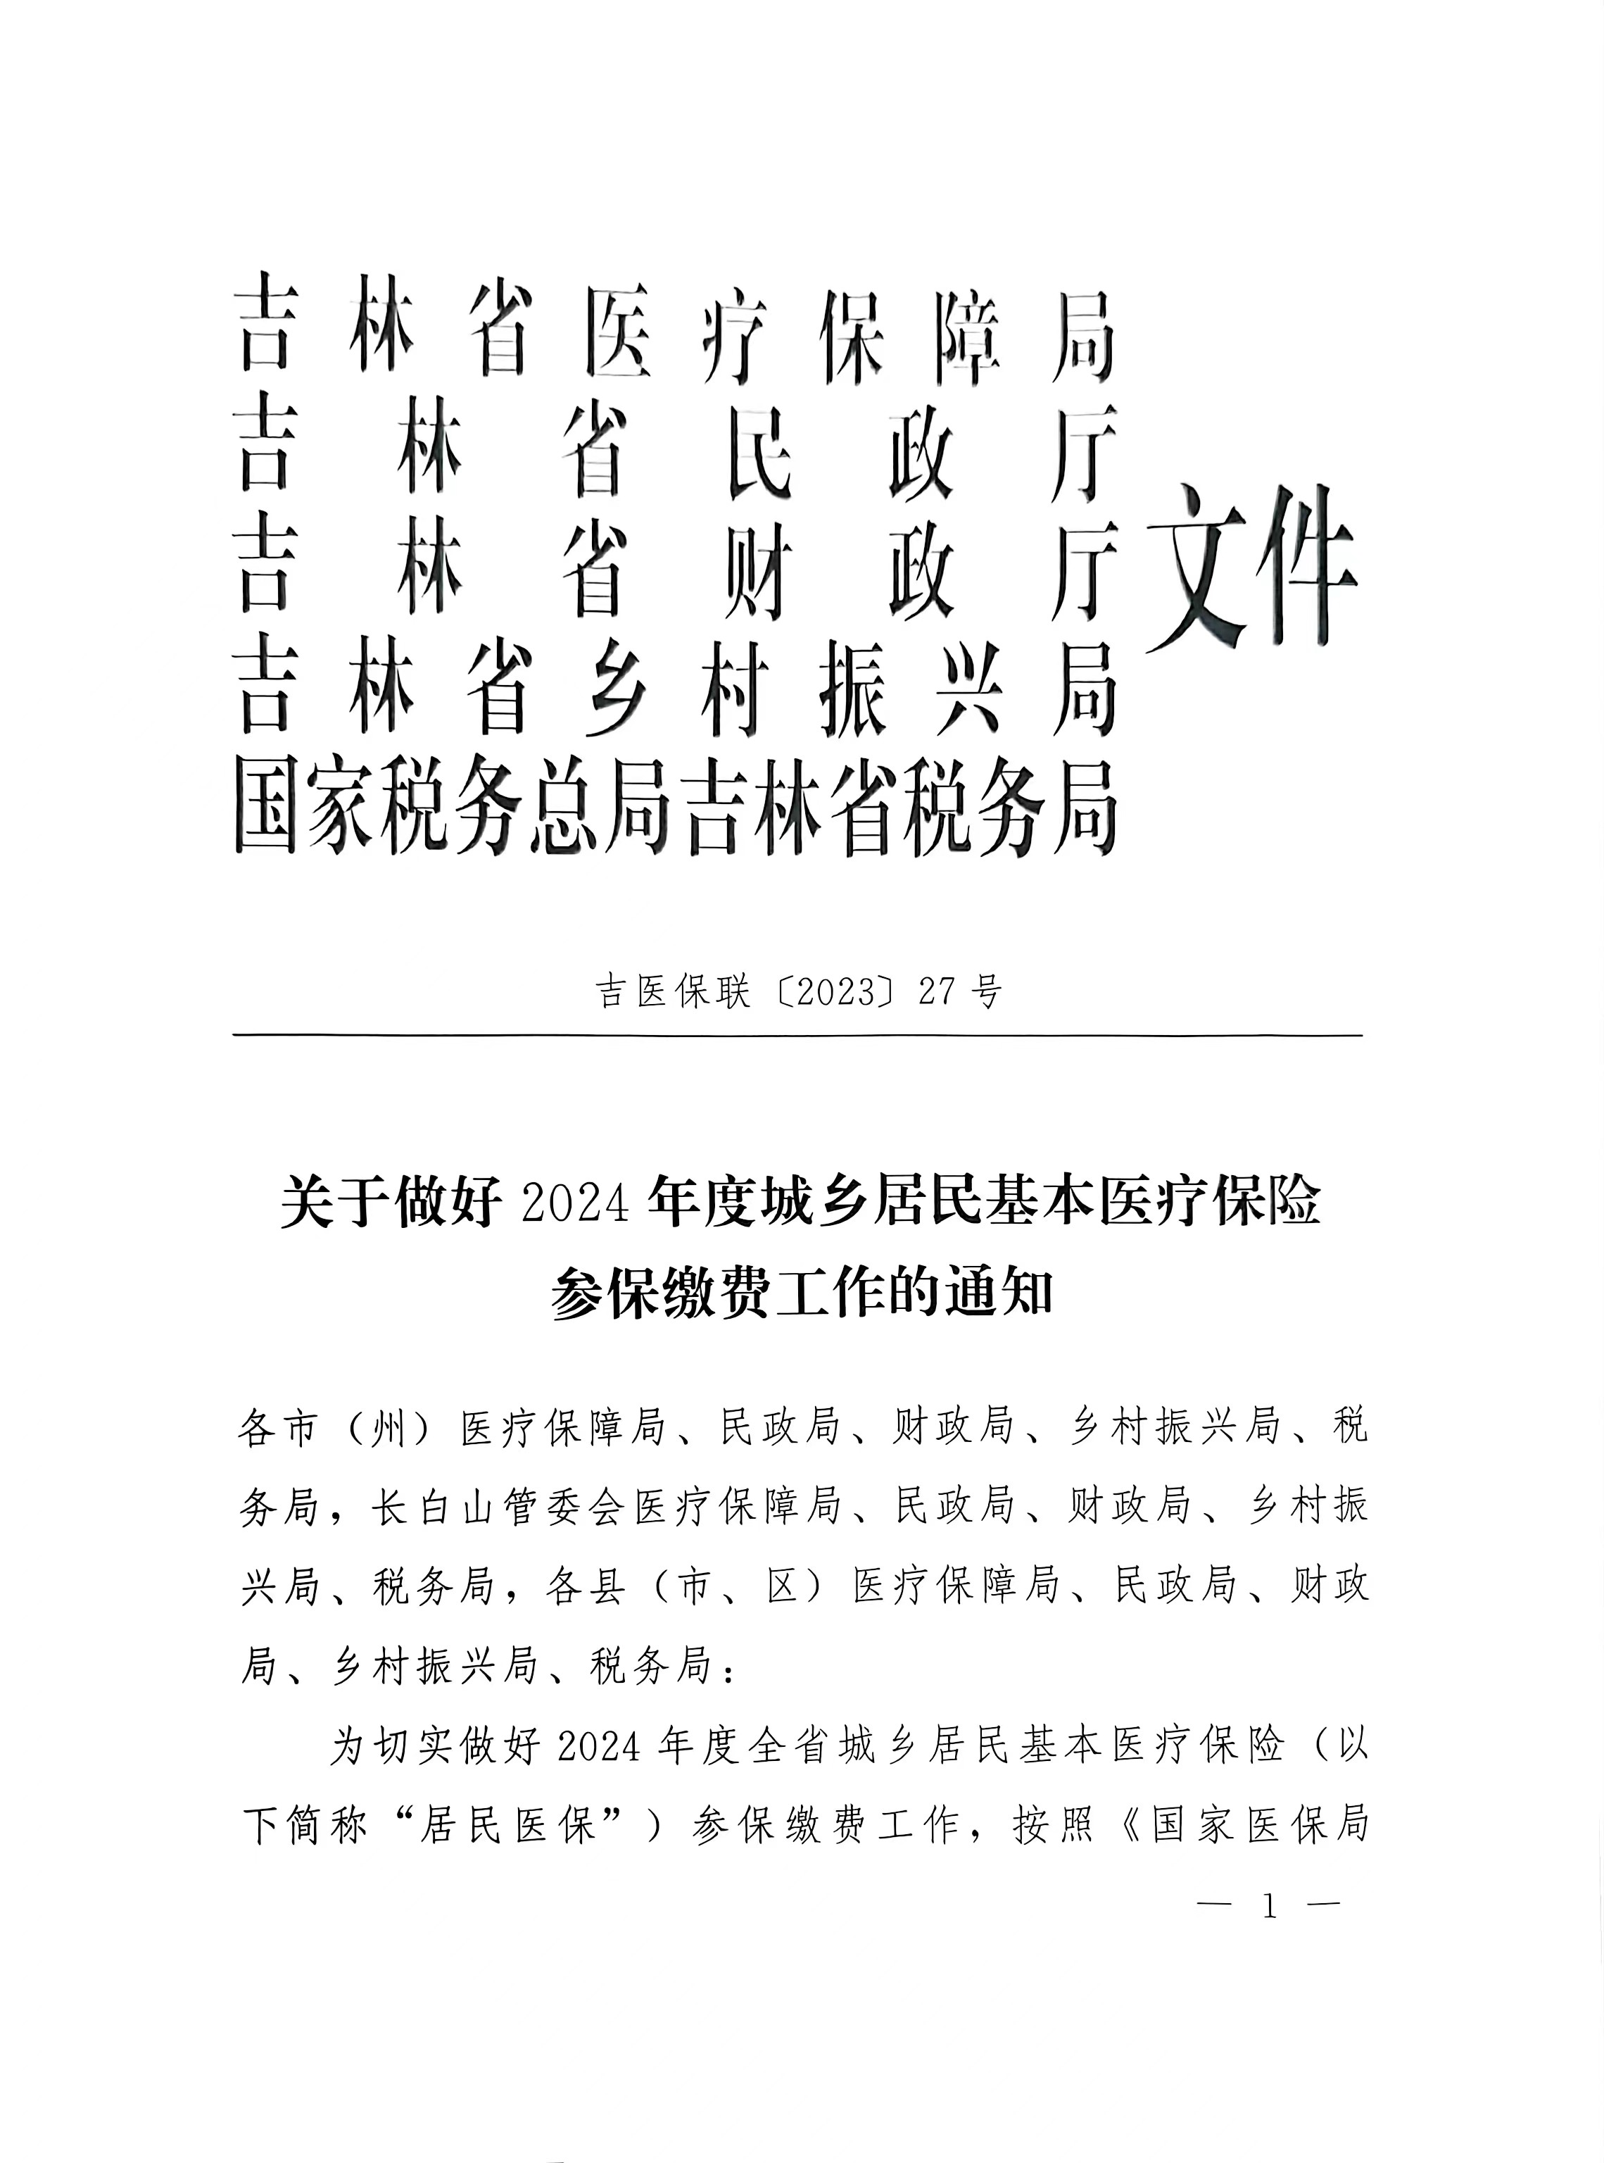
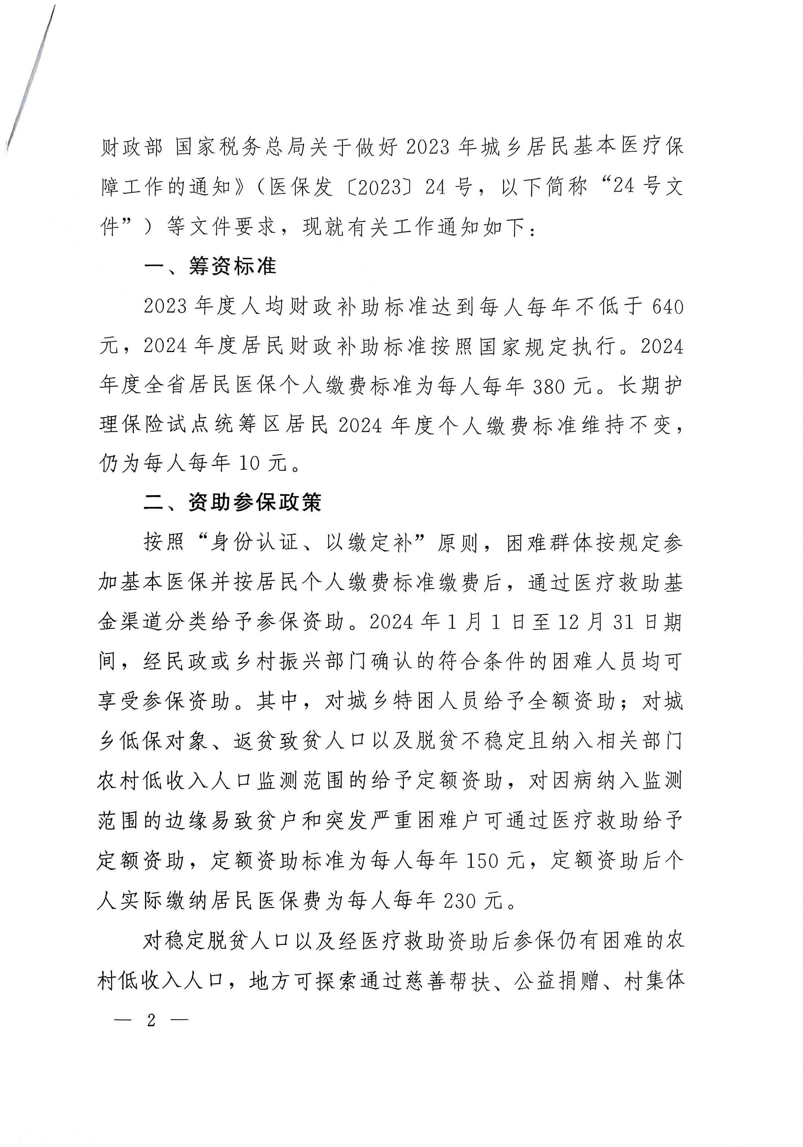

Slide 4
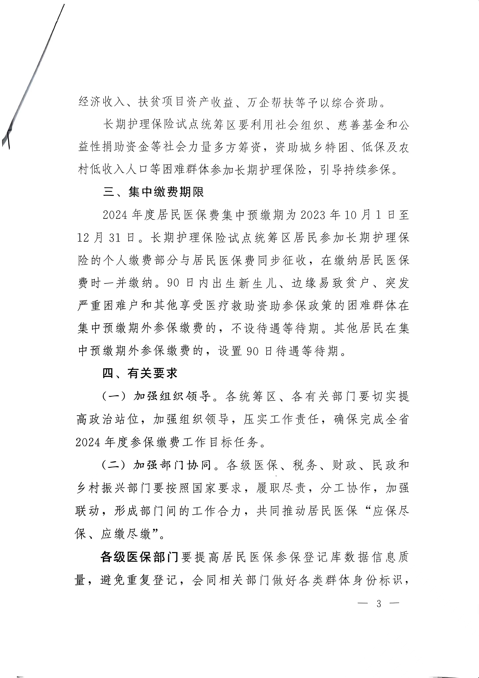
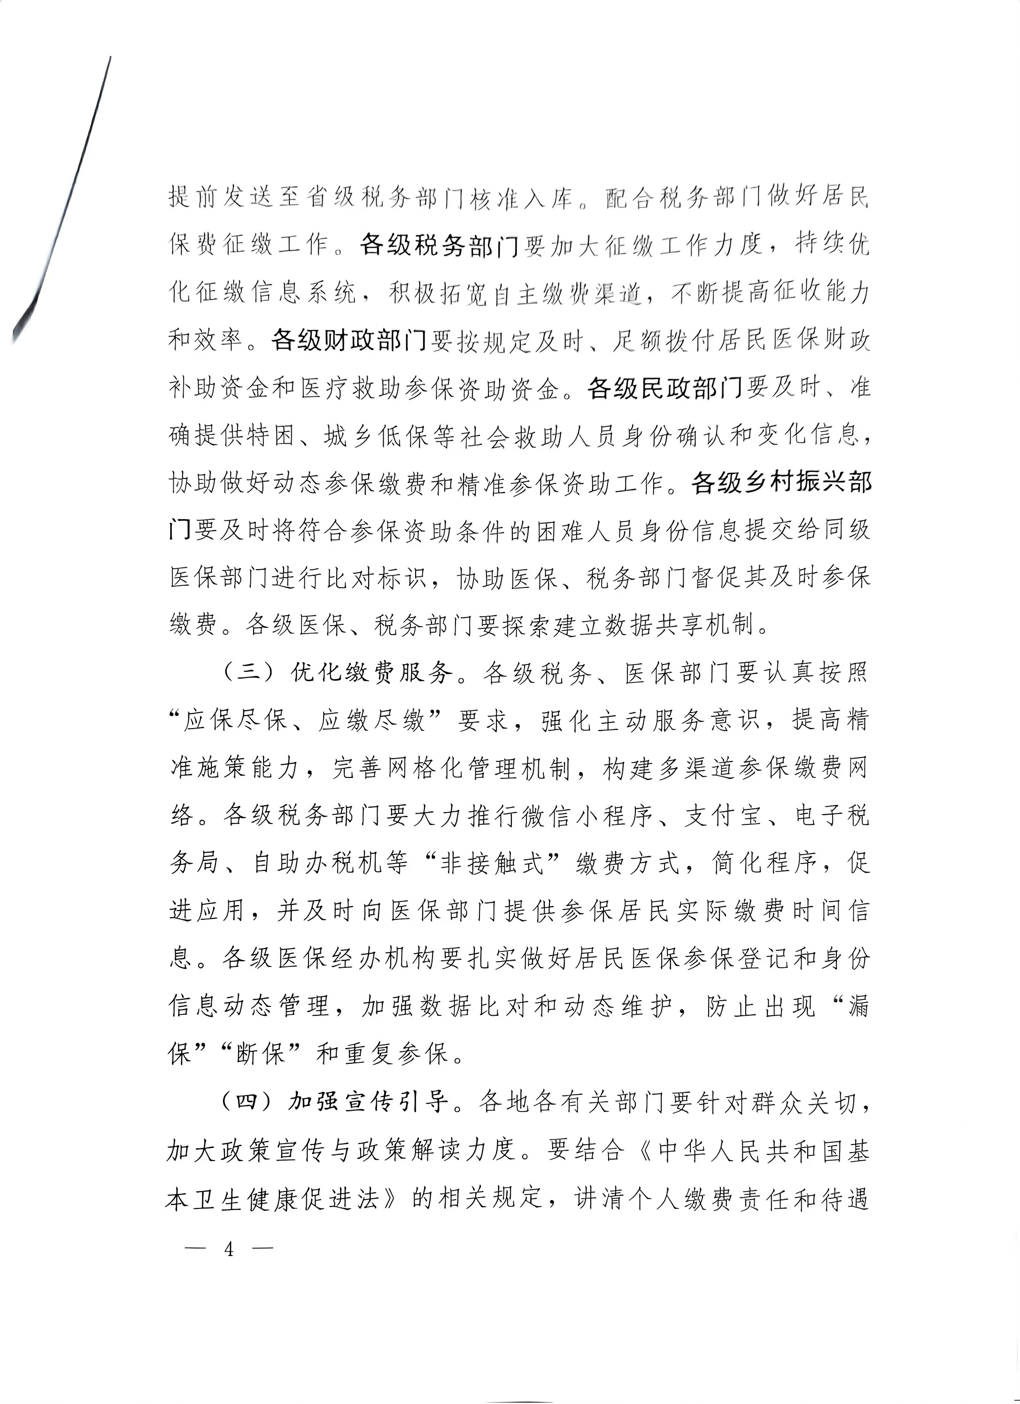

Slide 5
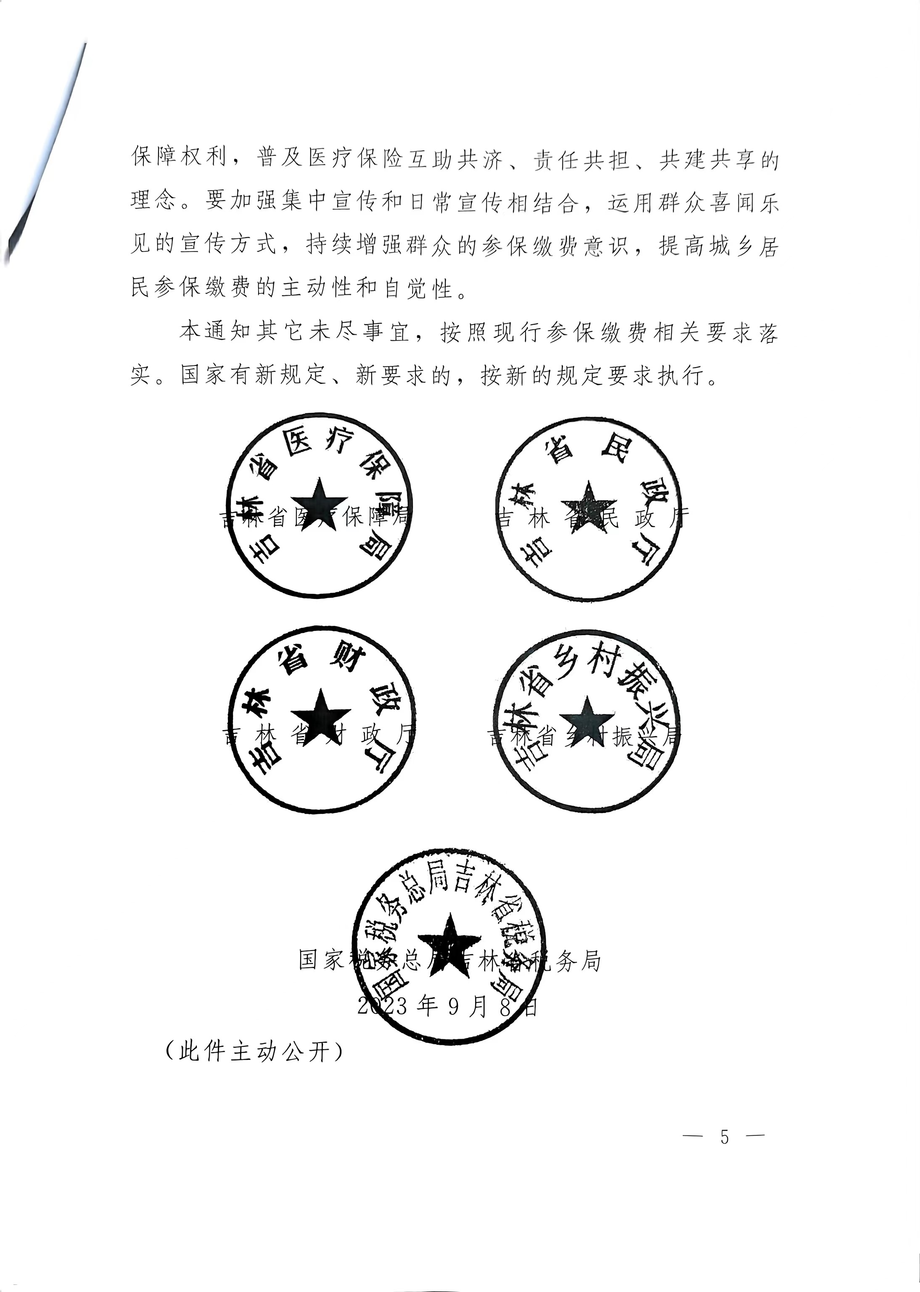

Slide 6
二、基本政策解读。
为切实做好2024年度全省城乡居民基本医疗保险参保缴费工作，按照《国家医保局财政部国家税务总局关于做好2023年城乡居民基本医疗保障工作的通知》医保发【2023】24号，等文件要求，关于本市学生参保相关政策如下：

Slide 7
1、缴费金额
2、长期护理险
2024年度居民医保费集中预缴期为2023年10月1日至12月31日，2024年度全省居民医保个人缴费标准为每人每年380元，长期护理保险试点统筹区居民2024年度个人缴费标准维持不变，仍为每人每年10元。
长期护理保险试点统筹区居民参加长期护理保险的个人缴费部分与居民医保费同步征收，在缴纳居民医保费时一并缴纳。

Slide 8
3、特殊群体的缴费
按照“身份认证、以缴定补”原则，困难群体按规定参加基本医保并按居民个人缴费标准缴费后，通过医疗救助基金渠道分类给予参保资助，2024年1月1日至12月31日期间，经民政或乡村振兴部门确认的符合条件的困难人员均可享受参保资助。对城乡特困人员给予全额资助；
对城乡低保对象、返贫致贫人口以及脱贫不稳定且纳入相关部门农村低收入人口监测范围的给予定额资助，对因病纳入监测范围的边缘易致贫户和突发严重困难户可通过医疗救助给予定额资助，定额资助标准为每人每年150元，定额资助后个人实际缴纳居民医保费为每人每年230元。

Slide 9
三、普遍项问题答疑。
1、学生参保从什么时间开始。
答：按照省相关文件，2024年集中缴费期为2023年10月1日至2023年12月31日。
2、学生特殊身份（低保、特困等）怎么缴费。
答：我局已将特殊身份人员在系统内进行标记，2024年低保缴费为240元，特困为10元。
3、学生在社区参保并未进入学校户内如何办理。
答：学生平台届时将添加学生参保变更功能，由学校统一操作。
4、学生在省内参保未在本市参保如何办理。
答：根据平台功能，学生参保地是长护险试点地区的可以直接将其变更至学校户内，但不是长护险试点地区的需学生去参保地办理停保后进行校内参保。

Slide 10
谢谢观看
吉林市医疗保险管理局综合柜员部

